Slide 1




TRƯỜNG TIỂU HỌC ÁI MỘ A
Bài giảng điện tử Toán lớp 3
Tên bài: Em ôn lại những gì đã học tiết 2)

Slide 2


Slide 3
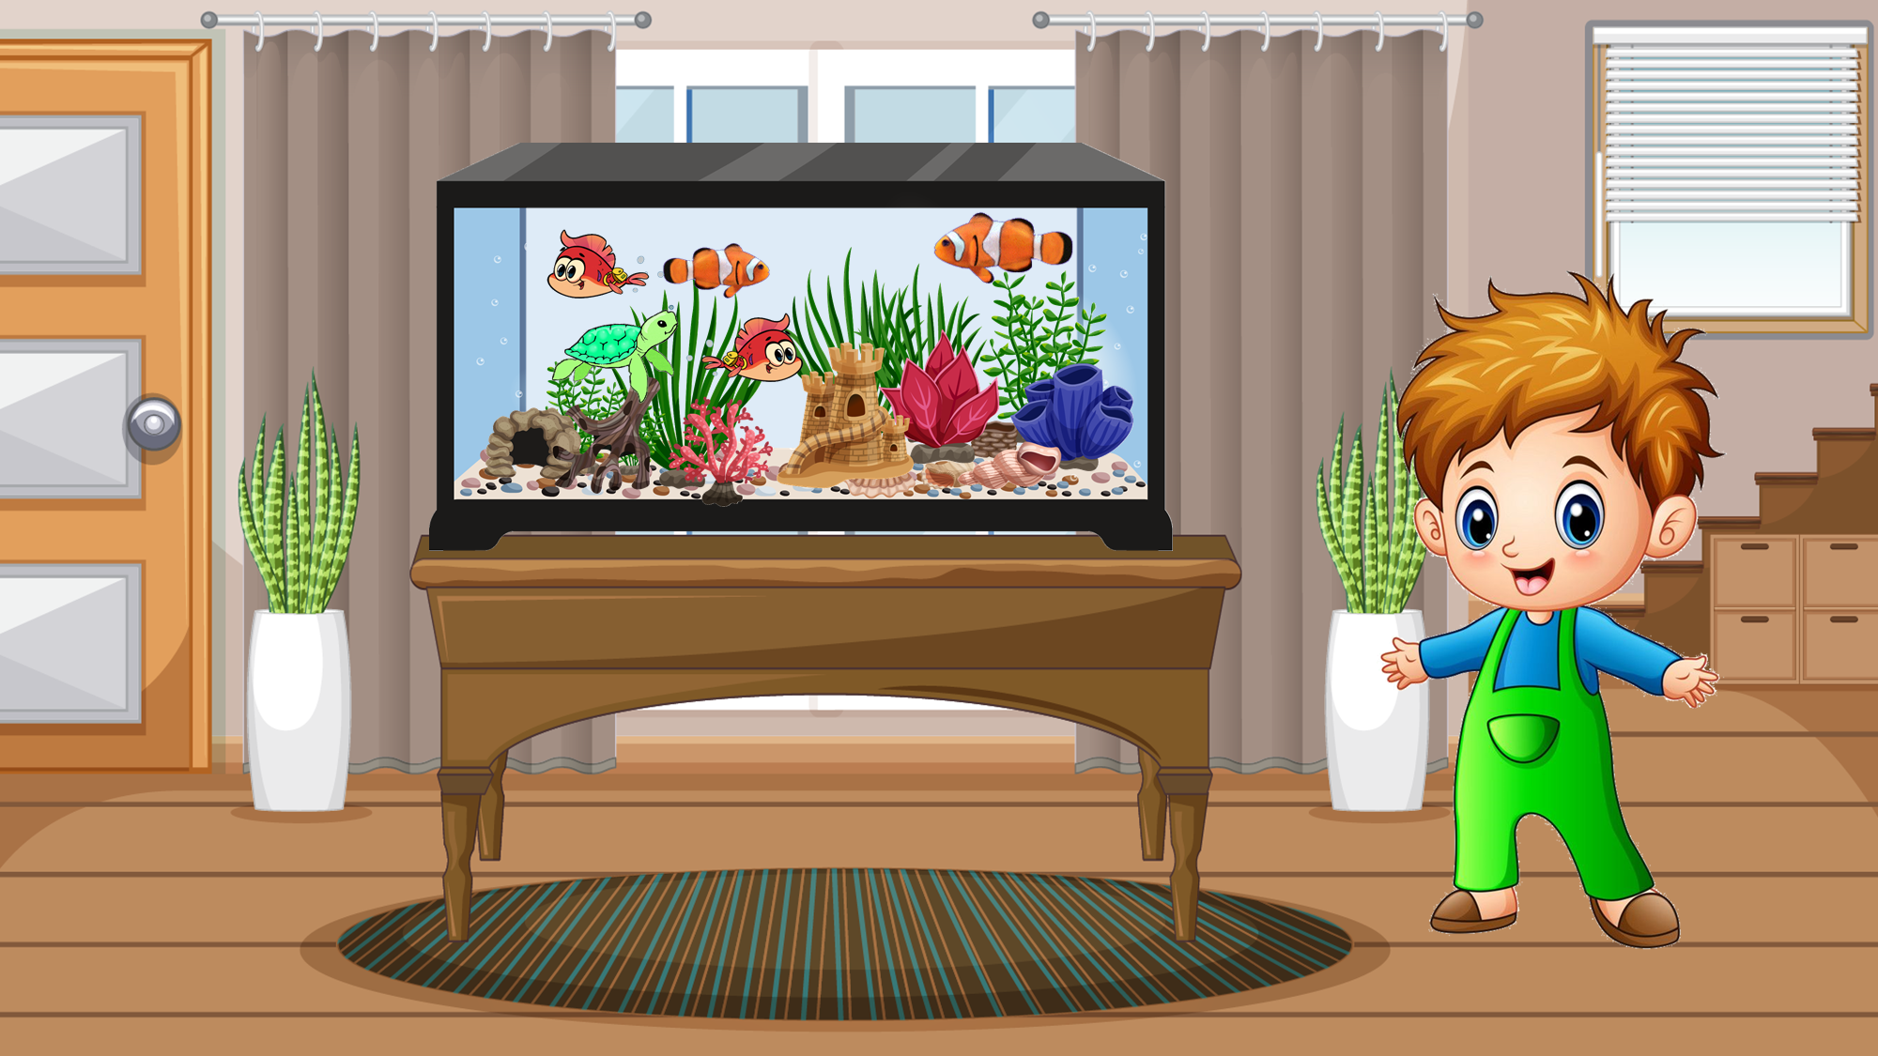
Hồ cá của bé
By: NK PowerSkills

Slide 4
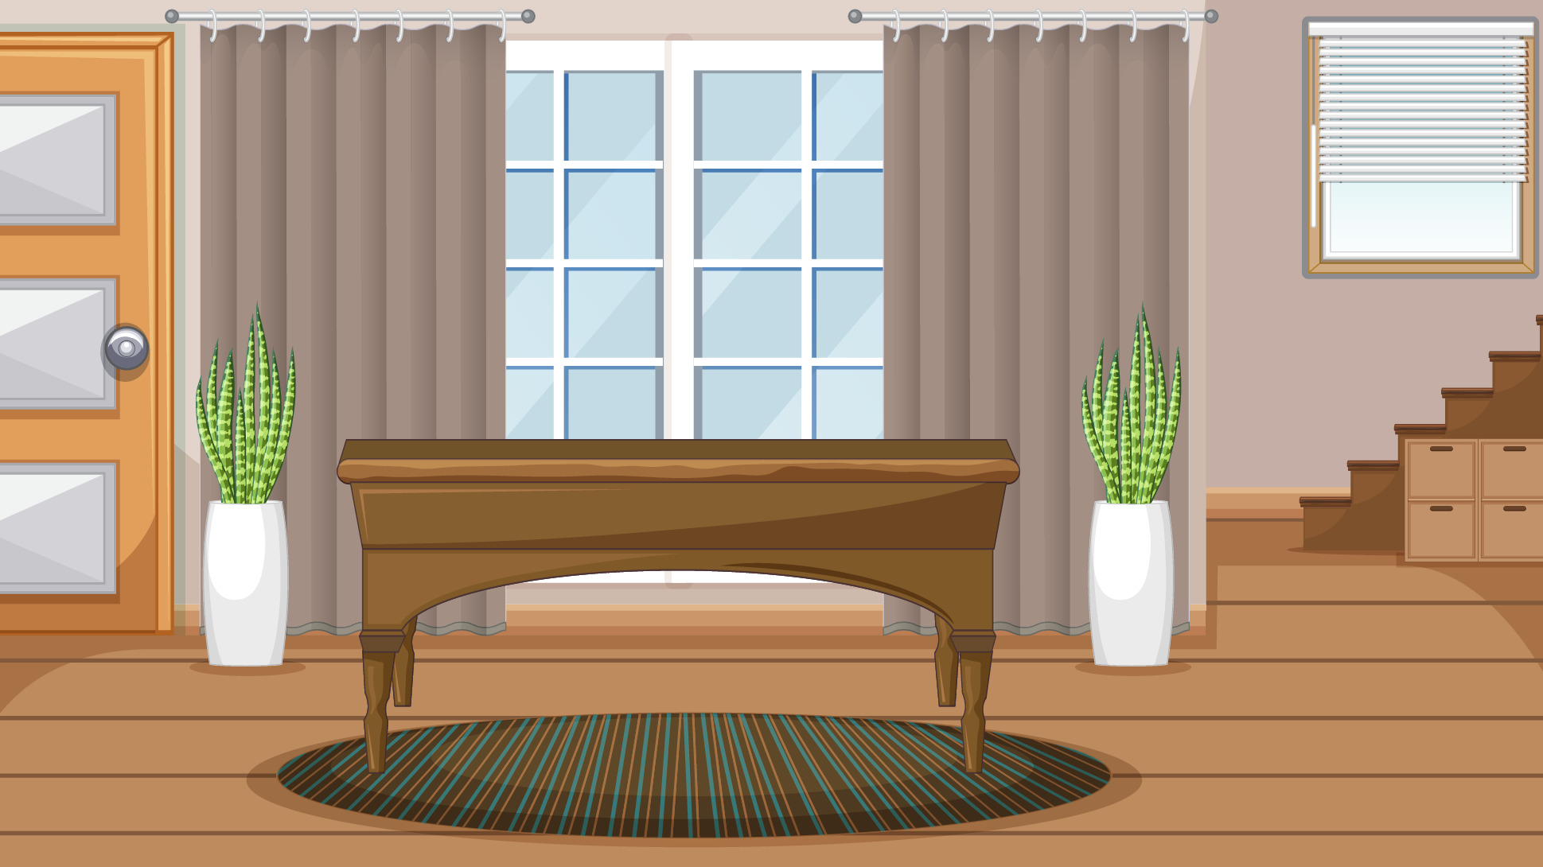




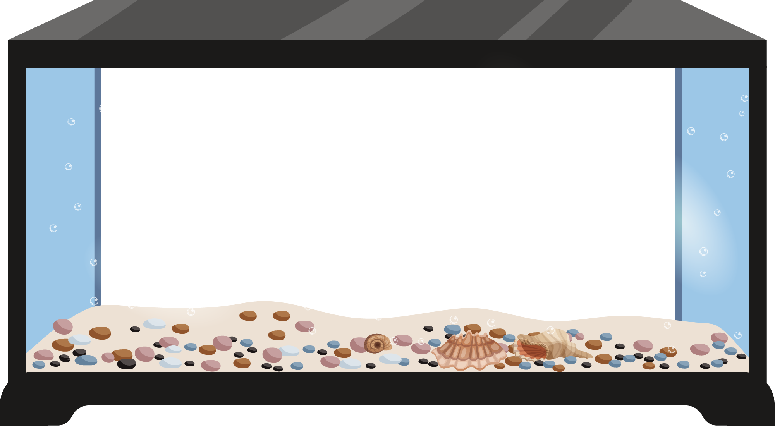








Slide 5


Slide 6
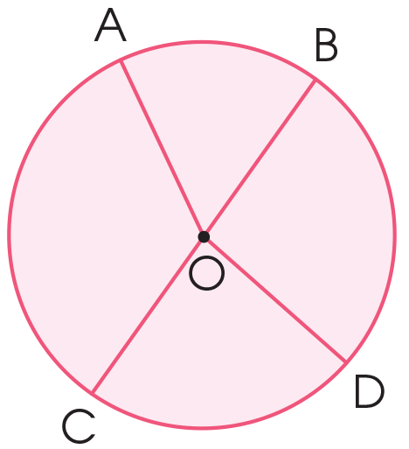
4
a) Nêu tâm, đường kính, bán kính của hình tròn sau:
Hình tròn tâm O
Đường kính CB
Bán kính: OA, OB, OD, OC

Slide 7
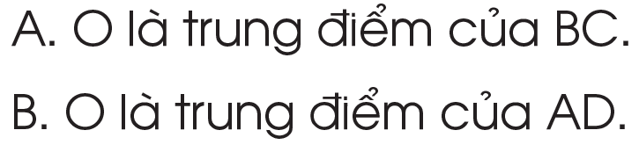
4
b) Chọn chữ đặt trước câu đúng:

Slide 8
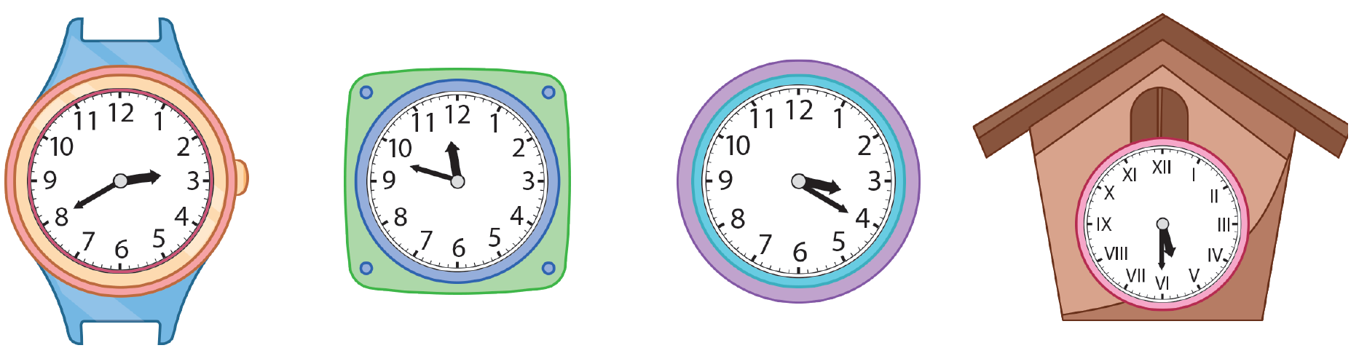
5
a) Mỗi đồng hồ sau chỉ mấy giờ?
2 giờ 40 phút
12 giờ kém 12 phút hoặc
11 giờ 47 phút
3 giờ 20 phút
5 giờ 30 phút

Slide 9
5
Chọn chữ đặt trước câu trả lời đúng:
Ngày 30 tháng 8 là thứ Ba thì ngày 2 tháng 9 cùng năm đó là:
Thứ 2 | Thứ 3 | Thứ 4 | Thứ 5 | Thứ 6 | Thứ 7 | Chủ nhật
 | 30 | 31 | 1 | 2 | 3 | 4
Thứ Tư
Thứ Năm
Thứ Sáu
Thứ Bảy
Ngày 30 tháng 8 là thứ Ba thì ngày 2 tháng 9 cùng năm đó là thứ Sáu.

Slide 10

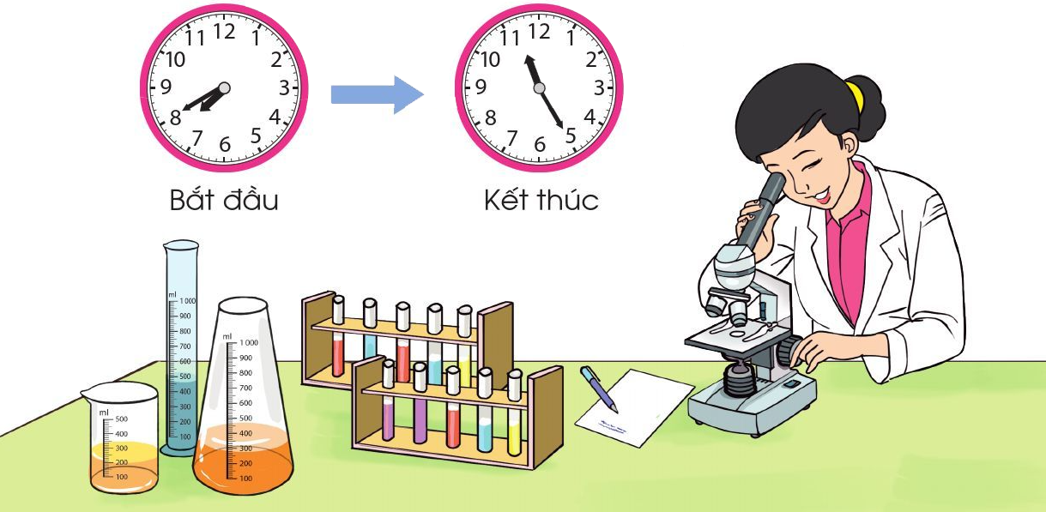
Quan sát tranh, trả lời câu hỏi:
Chị Huyền bắt đầu làm việc lúc mấy giờ và kết thúc lúc mấy giờ?
Chị Huyền bắt đầu làm việc lúc 8 giờ kém 20 phút giờ và kết thúc lúc 11 giờ 25 phút.

Slide 11


Slide 12



Slide 13




19 807 đọc là:
Một chính tám không bảy
Mười chín nghìn tám trăm linh bảy
Một nghìn chín tám trăm linh bảy
Mười chính tám linh bảy

Slide 14
Hình khối lập phương có:
6 mặt, các mặt đều hình vuông
6 mặt, các mặt đều hình chữ nhật
8 mặt, các mặt đều hình vuông
8 mặt, 2 mặt hình vuông, còn lại hình chữ nhật.

Slide 15
Một năm có bao nhiêu tháng?
10 tháng
11 tháng
12 tháng
13 tháng

Slide 16
Tháng 8 có bao nhiêu ngày?
28
29
30
31

